Slide 1

由浅入深学习 map 容器
by 彭于斌（@archibate）
我负责监督你鞋习!
本期看点：
用方括号 [ ] 取出 map 元素居然是错误的！
能不能在遍历的同时删除元素？安全吗？
emplace，emplace_hint，try_emplace 的区别？

Slide 2
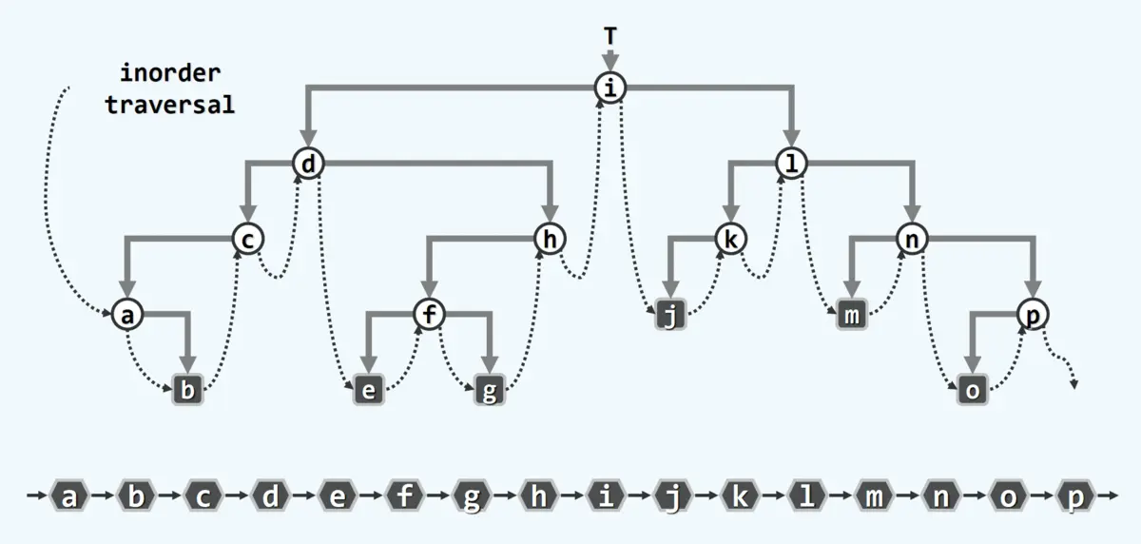
https://www.796t.com/content/1546747207.html
When beginner programmers start to think about "performance", they often make bad adjustments to their code in the hopes that it will speed it up. These are called micro-optimizations (or premature optimizations). For example, a beginner might start with some code that is neatly organized into separate functions, like this:
In the previous code, we have two functions that are small, named well (theoretically), and are easy to read and understand. But a beginner might be tempted to transform the code to this:
The idea here is that since we got rid of two function calls, the program should theoretically speed up. (Because under the hood, what functions do when they are called is put values on the stack, and then pop them back off of the stack when they are done.)
But in reality, compilers can often optimize the code to perform this speed-up automatically (without the programmer having to actually modify their source code). So in this case, the beginner programmer is making their source code worse in exchange for byte-code that will run identically. Bad!
Furthermore, even if the compiler does not optimize the function call automatically, the simple act of calling a function can happen in few short nanoseconds. You would never be able to meaningfully measure a difference in the run-time performance of the program with a few extra function calls. So it's still the same as before: the beginner programmer is making their source code worse for no measurable benefit.
Micro-optimziation is a trap that many beginners fall into. The time spent on performing micro-optimizations should instead be spent on measuring real bottlenecks in the code, and then optimizing those. Or fixing real bugs! Or adding real features!
This is the reason why programmers have the maxim: "Premature optimization is the root of all evil." It comes from Donald Knuth, who is one of the most renown computer scientests of all time. In his paper "Structured Programming with go to Statements", he famously writes:
Programmers waste enormous amounts of time thinking about, or worrying about, the speed of noncritical parts of their programs, and these attempts at efficiency actually have a strong negative impact when debugging and maintenance are considered. We should forget about small efficiencies, say about 97% of the time: premature optimization is the root of all evil. Yet we should not pass up our opportunities in that critical 3%.

Slide 3
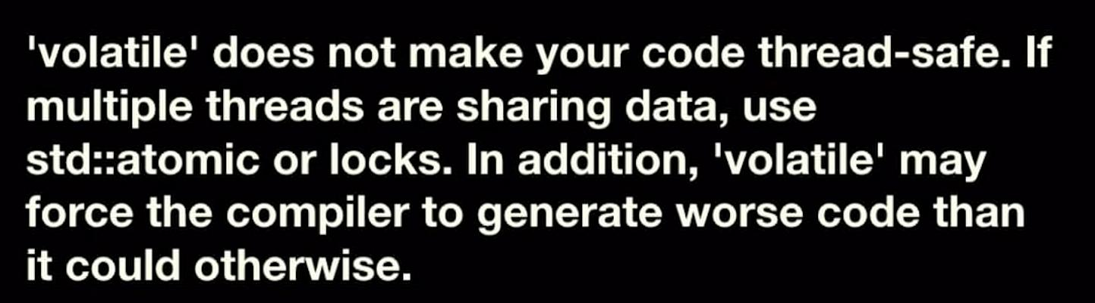
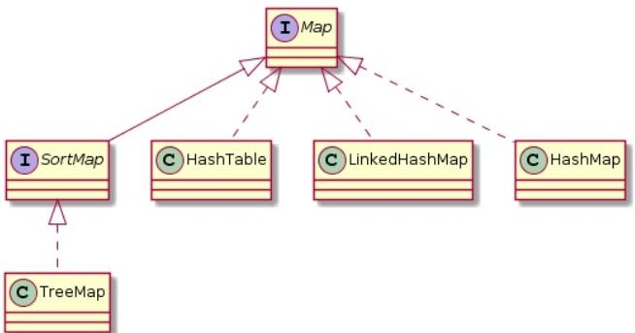
小彭老师曰：性能优化前，先掐秒表
In the example above, the beginner programmer assumed that removing function calls would speed up the program. But these kinds of assumptions could be about any type of code, not just function calls. You might "know" that coding in a certain way will be faster than in another way.
But in real life programs, it is extremely difficult to predict what kinds of code transformations will actually affect the performance of the program. Sometimes, you can make a change that you think will speed up the program, but it really makes it slower! And sometimes, you can make a change that you think will make the program slower, but it really speeds it up! The compiler does all kinds of crazy things under-the-hood.
This is why when we talk about optimization, the most important thing to discuss is measuring. Measuring the run-time of a piece of code is calling profiling. (It can also be called benchmarking.)
Memorize the three rules of optimization from the C2 wiki:
1. Don't.
2. Don't... yet.
3. Profile before optimization.
The idea behind these 3 rules is that in real life programs, you almost never need to optimize. But if you really do, you must measure both before and after. Based on what you measure, it will tell you if the code change is worth the costs of making the code longer, more complicated, or harder to understand. Sometimes, it will be worth it. But often, it won't.

Slide 4

课程安排
1. vector 容器初体验 & 迭代器入门 (BV1qF411T7sd)
2. 你所不知道的 set 容器 & 迭代器分类 (BV1m34y157wb)
3. string，string_view，const char * 的爱恨纠葛 (BV1ja411M7Di)
4. 万能的 map 容器全家桶及其妙用举例 (本期)
5. 函子 functor 与 lambda 表达式知多少
6. 通过实战案例来学习 STL 算法库
7. C++ 标准输入输出流 & 字符串格式化
8. traits 技术，用户自定义迭代器与算法
9. allocator，内存管理与对象生命周期
10. C++ 异常处理机制的前世今生
我们都要认真鞋习哦

Slide 5

第一章：读取与写入
我负责监督你鞋习!

Slide 6
map 查找元素的两个接口
map 提供了两个查找元素的接口，一曰 []，二曰 at。
那么他们两个又有什么区别呢？很多新手都分不清他俩，可能只认识 []。

Slide 7
读取 map 元素
map<string, int> m;
读取 map 中指定键值的元素有两种方法。
val = m[“key”]; // 读取键值为 “key” 的元素，如果不存在，那就创建 “key” 元素
val = m.at(“key”); // 读取键值为 “key” 的元素，如果不存在，抛出异常
所以 [] 和 at() 唯一的区别，在于键值不存在这一特殊情况的处理方式。
[] 默默创建。
at() 抛出异常。

Slide 8
读取 map 元素
map<string, int> m;
val = m[“key”];
读取键值为 “key” 的元素，如果不存在，那就创建一个 “key” 元素并初始化为0。等价于：
it = m.find(“key”);
if (it == m.end()) {
it = m.insert({“key”, 0});
}
val = it->second;

Slide 9
读取 map 元素
map<string, int> m;
val = m.at(“key”);
读取键值为 “key” 的元素，如果不存在，那就抛出异常，导致程序异常退出。等价于：
it = m.find(“key”);
if (it == m.end()) {
throw std::out_of_range(“找不到键值”);
}
val = it->second;

Slide 10
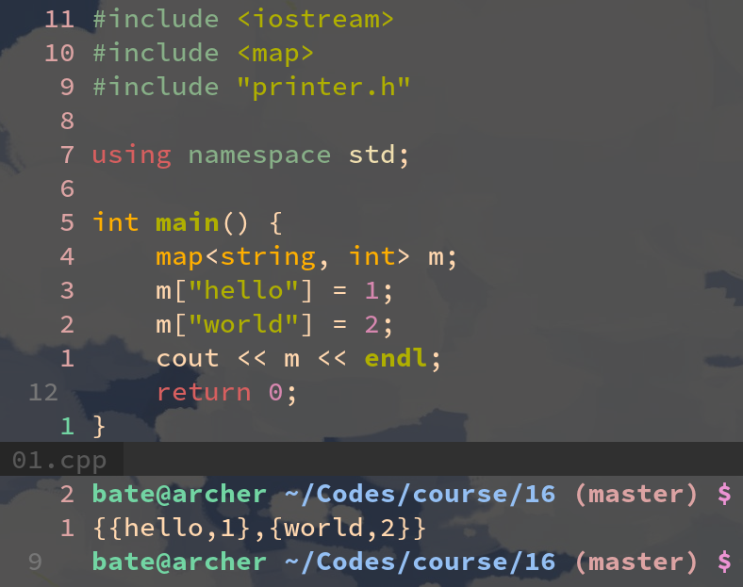
读取元素1
m[key]
含义：读取m中键为key的元素的值。
如果键key不存在，则自动写入零*，并返回零。
如果键key存在，则会返回他对应的值（引用）。
零*：其实是调用值类型的默认构造函数所得到的值。例如：对 int 来说是 0，对 float 来说是 0.0f，对 void * 来说是 nullptr，string 来说是 “”。
特点：读取，读不到就自动创建（零初始化）

Slide 11
读取元素2
m.at(key)
含义：读取m中键为key的元素的值。
如果键key不存在，则抛出 out_of_range 异常。
如果键key存在，则会返回他对应的值（引用）。
特点：读取，读不到就抛异常

Slide 12
从 map 中读取元素：C++ 和 Python 对比
Python 中 val = m[“key”] 读取元素，找不到键值会出错，调试时更早发现错误。
C++ 中 val = m[“key”] 读取元素，找不到键值不会出错而是默默创建，还初始化为 0。
C++ 中 val = m.at(“key”) 读取元素，找不到键值会出错，调试时更早发现错误。
所以 C++ 中读取元素，应该用 at() 才对，at() 在读取时和多数语言的 [] 行为一致。
很多初学者都会错误使用 [] 读取元素，他以为找不到键值会报错，结果他不报错，默默创建了个 0 返回给你，导致实际报错的地方滞后，没发现错误在 map 的读取这里，严重影响他的调试效率（javascript 的 undefined 直呼内行）。

Slide 13
写入 map 元素
map<string, int> m;
写入 map 中指定键值的元素有两种方法。
m[“key”] = val; // 写入键值为 “key” 的元素，如果不存在，那就创建 “key” 元素
m.at(“key”) = val; // 写入键值为 “key” 的元素，如果不存在，抛出异常
毕竟 [] 和 at() 只是返回引用，不管你是读取还是写入这个引用，函数本身的特性是不变的。
唯一的区别是等号在他后面，是往 K 对应的 V 里赋值。
[] 创建在先，= 写入在后。成功写入了新建的元素。
at 报错在先，= 写入在后。结果是报错了，没有写入。

Slide 14
写入 map 元素
map<string, int> m;
m[“key”] = val;
写入键值为 “key” 的元素，如果不存在，那就创建一个 “key” 元素并初始化为0。等价于：
it = m.find(“key”);
if (it == m.end()) {
it = m.insert({“key”, 0});
}
it->second = val;

Slide 15
写入 map 元素
map<string, int> m;
m.at(“key”) = val;
写入键值为 “key” 的元素，如果不存在，那就抛出异常，导致程序异常退出。等价于：
it = m.find(“key”);
if (it == m.end()) {
throw std::out_of_range(“找不到键值”);
}
it->second = val;

Slide 16
插入元素1
m[key] = val
含义：往m中插入键为key，值为val的元素。
如果键key不存在，则会创建一个，并赋值为val。
如果键key已经存在，则会覆盖他，写入新值val。
特点：写入，没这个键就自动创建（零初始化）

Slide 17
插入元素2
m.at(key) = val
含义：往m中插入键为key，值为val的元素。
如果键key不存在，则抛出 out_of_range 异常。
如果键key已经存在，则会覆盖他，写入新值val。
特点：写入，没这个键就抛异常

Slide 18
往 map 中写入元素：C++ 和 Python 对比
Python 中 m[“key”] = val 写入元素，找不到键值会自动创建，并写入元素。
C++ 中 m[“key”] = val 写入元素，找不到键值会自动创建，并写入元素。
C++ 中 m.at(“key”) = val 写入元素，找不到键值会出错，想创建都没法创建。
所以 C++ 中写入元素，又得用 [] 才对，[] 在写入时又和多数语言的 [] 行为一致了。
这时 [] 自动默默创建的特性反而是个优点了，如果用了 at() 反而会在插入新键值时莫名其妙报错。此外 [] 默默创建以后把值初始化为 0 的特性，由于调用者是 = val 赋值，所以初始化也没用了，反正马上会写入 val。

Slide 19
浅谈这种精分设计的原因
总结，要符合你熟悉的 Python 的 [] 行为，在 C++ 中要根据不同情况选择不同的方法访问：
读取用 at() 写入用 []
很多同学会困惑，为什么要设计两套，C++ 他爸是精神分裂症吗？
恰恰相反，C++ 是中两个函数不论读写都一视同仁：at 总是抛出异常，[] 总是默默创建。
这么看 Python 才是精分：同一个 [] 函数在读取的时候抛出异常，写入的时候又默默创建。
例如：一个同学问小彭老师在干嘛？
小彭老师说“我在吃答辩。”那么同学认为这个答辩指的是三体动画，小彭老师在看三体动画。而不会认为小彭老师真的在吃答辩。
小彭老师说“我在拉答辩。”那么同学认为这个答辩指的是答辩（物理），小彭老师在上厕所。而不会认为小彭老师在制作三体动画。
所以这位同学是人类思维，相当于 Python 的精分 API。而如果另一个同学是硬核的计算机思维，相当于 C++ 的一视同仁 API，他会以为小彭老师真的在吃答辩。
这是通常来说，不过万一小彭老师真的这么重口味在吃答辩呢？要怎么传达这个信息？C++ 一视同仁的接口就能处理这种罕见的情况，不过 Python 用一些 if 语句套一套一样可以。

Slide 20
深入理解 Python 中 [] 能自动区分是读是写的原理
写入要创建元素，而读取则要在元素不存在时出错，确实应该是两个不同的函数。
为什么 Python 不用区分读取和写入两个函数？只有统一的 []？因为 Python 作为老牌胶水语言，为了用户体验做了些特殊处理。他的 ast 模块能自动识别 [] 位于等号左侧还是右侧，分成两个独立的函数。
如果等号在左侧，则被他的 ast 模块视为写入上下文（store context），翻译成 __setitem__。
如果等号在右侧，则被他的 ast 模块视为读取上下文（load context），翻译成 __getitem__。
也就是说 Python 的 [] 其实是调用了两个不同的运算符重载：
m[key] = val 实际上是 m.__setitem__(key, val)。
val = m[key] 实际上是 val = m.__getitem__(key)。
C++ 的 [] 就不论读取还是写入都是同一个运算符重载，他只是返回引用，无法区分你是读是写：
value_type &operator[](key_type key); // [] 返回引用，你 = val 写入的是这个引用，[] 是不知道的
[] 被调用的时候根本不知道他外面是想写入还是读取。找不到键值时，为了能兼容写入的情况，[] 只好创建一个零值。而有的同学误以为 [] 的读取在找不到键值时自然会报错提醒他，没想到 [] 返回了个零值坑了他。所以他们又另起炉灶，发明了越界时不会自动创建零值，而是能抛出异常的 at 函数。

Slide 21
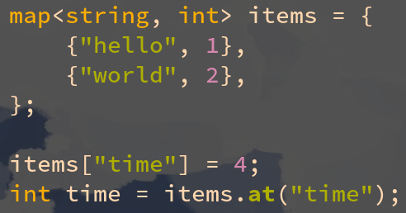
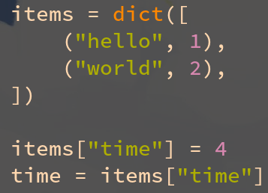
C++ 和 Python 用法对比

Slide 22
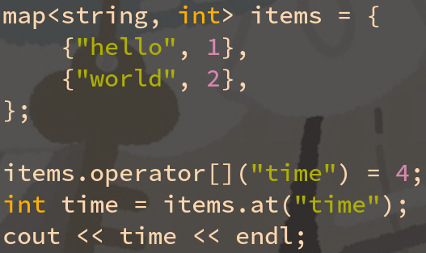
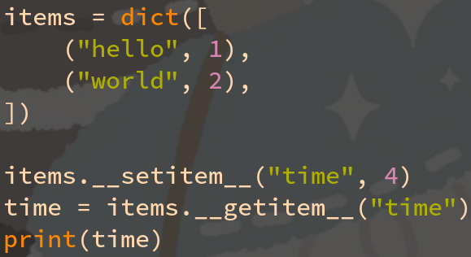
C++ 和 Python 用法对比（运算符重载展开成普通函数后）

Slide 23
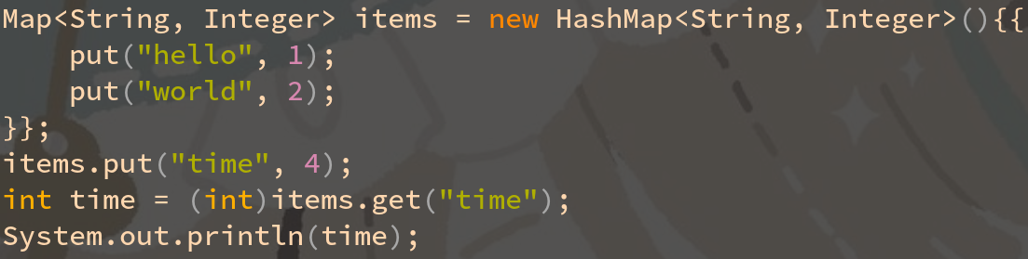
简单粗暴的 Java 用法
与 Python 和 C++ 不同，Java 放弃了花里胡哨的运算符重载，索性都采用成员函数 get put 来表示，非常明确。主要是为了把 get 和 put 作为接口函数，可以对应多个具体实现。

Slide 24
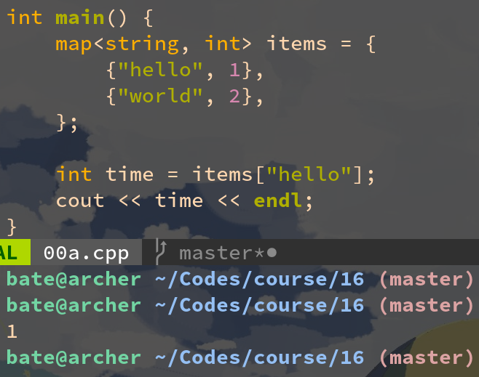
错误示范
小彭老师说过，读取必须用 at。
而这位同学却用了 [] 来读取 items 里的值。
乍看之下好像没错，运行结果也是正确的，但这只是碰巧你的 items 里存在 “hello” 而已，如果哪天 “hello” 不存在了他也不会报错而是默默创建然后返回 0，后患无穷！
这种代码就像被抽空的叠叠乐一样危险重重，稍有一根稻草就能压垮骆驼，而且都不知道是这根稻草压垮的，难以溯源。

Slide 25
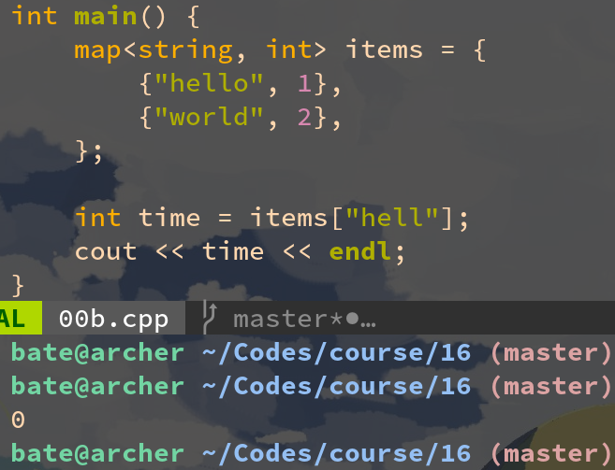
错误示范
假如我这里不小心手一滑，把 “hello” 打错成了 “hell”，会发生什么？
那么由于这个键不存在，[] 又不知道你这里是读取，他误以为你要写入。
于是他默默的创建了一 “hell” 这个键值，并把值初始化为 0，然后返回指向这个值的引用，你解开了引用，得到了 0。
你很困惑，明明刚刚给 “hello” 赋值的 1，为何读出来成了 0，殊不知是自己打错字了。
如果用 items.at(“hell”) 会直接报错，反而好排查。

Slide 26
[] 运用举例：出现次数统计
vector<string> input = {“hello”, “world”, “hello”};
map<string, int> counter;
for (auto const &key: input) {
counter[key]++; }
则 counter 最后为：
{“hello”: 2, “world”: 1};

Slide 27
[] 运用举例：归类
vector<string> input = {“happy”, “world”, “hello”};
map<char, vector<string>> categories;
for (auto const &str: input) {
char key = str[0];
categories[key].push_back(str); }
则 categories 最后为：
{‘h’: {“happy”, “hello”}, ‘w’: {“world”}};

Slide 28


第二章：判断与删除
不鞋习的小彭友就会进到这儿!

Slide 29
找不到时，自动采用默认值
要求：当 m 中有 “key” 时返回 key 对应的值，否则返回指定的默认值 “default”。
可以用 count 和 at 的组合拳。
auto val = m.count(“key”) ? m.at(“key”) : “default”;

Slide 30
找不到时，自动采用默认值
template <class M>
typename M::mapped_type map_get(M &m, typename M::key_type const &key, typename M::mapped_type const &defl) {
if (auto it = m.find(key); it == m.end()) {
return it->second; } else {
return defl;
}
}
封装成函数方便使用：
auto val = map_get(m, “key”, “default”);

Slide 31

ss

Slide 32
map 常用函数不同情况下的行为分析
类型 | C++ 代码 | key已存在 | key不存在
读取 | val = m.at(key) | 读取这个值 | 抛出 out_of_range 异常
 | val = m[key] | 读取这个值 | 创建并零初始化（默认构造函数）
写入 | m[key] = val | 覆盖旧值 | 创建并写入值
 | m.at(key) = val | 覆盖旧值 | 抛出 out_of_range 异常
判断 | if (m.count(key)) | 返回 1 | 返回 0
删除 | m.erase(key) | 删除这个值 | 默默放弃
小彭老师四定律：
读取，要用 at。
写入，要用 []。
判断存在，用 count。
删除，用 erase。
这四个已经够用了。

Slide 33
map 常用函数不同情况下的行为分析
类型 | C++ 代码 | key已存在 | key不存在
读取 | val = m.at(key) | 读取这个值 | 抛出 out_of_range 异常
 | val = m[key] | 读取这个值 | 创建并零初始化（默认构造函数）
写入 | m.insert({key, val}) | 不会覆盖，默默放弃 | 创建并写入值
 | m[key] = val | 覆盖旧值 | 创建并写入值
 | m.insert_or_assign(key, val) | 覆盖旧值 | 创建并写入值（更高效，C++17 新增）
 | m.at(key) = val | 覆盖旧值 | 抛出 out_of_range 异常
判断 | if (m.count(key)) | 返回 1 | 返回 0
删除 | m.erase(key) | 删除这个值 | 默默放弃
对学有余力的同学，再扩充为小彭老师六定律：
安全的读取，要用 val = m.at(key)
自动初始零的读取，val = m[key]
覆盖式写入，要用 m.insert_or_assign(key, val)
不覆盖写入，要用 m.insert({key, val})
判断是否存在，用 m.count(key)
若存在则删除，用 m.erase(key)

Slide 34
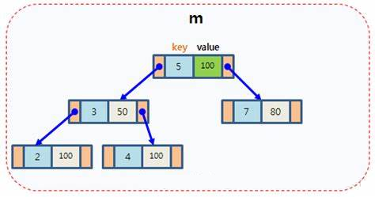
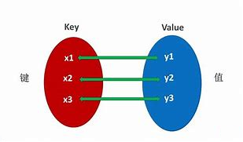
第四章：迭代与遍历
物理格式
逻辑格式
面壁者罗辑监督你鞋习!

Slide 35
map 的元素类型是……
set<V>::value_type 是 V。
map<K, V>::value_type 是 pair<const K, V>。
这很合理，虽然只针对 K 排序，但实际上 K 和 V 是捆绑在一起的。
pair<K, V> 就是这样一个结构，前 K 后 V，在内存中也是紧挨着。
set<K>
map<K, V>
k
k
v
k
k
k
v
k
v
k
k
k
k
v
k
v
k
v

Slide 36
map 的元素类型是……
pair<const K, V>。
可是为什么要用 const K 呢？上节课说了，set 里面的 K 不能改变！一旦改变就会破坏好不容易排好的顺序，以后再用二分法 find 就找不准了，所以 set 实际上只有 const_iterator。
但是 map 只针对 K 进行排序，V 又不参与排序，完全可以随意改变。因此 C++ 之父允许 map 的迭代器不 const，而是让 pair 中的 K 单独加上 const 修饰，V 不加 const。这样既能防止用户不小心修改了 K，也能允许随意自由修改不参与排序的 V。
set<K>
map<K, V>
k
k
v
k
k
k
v
k
v
k
k
k
k
v
k
v
k
v

Slide 37
map 的元素类型是……
map<K, V>::value_type 是 pair<const K, V>。
map<K, V>::key_type 是 K。
map<K, V>::mapped_type 才是 V！
set<K>
map<K, V>
k
k
v
k
k
k
v
k
v
k
k
k
k
v
k
v
k
v

Slide 38
所以迭代器指向的类型也是……
因为 map 的元素类型，是 pair<const K, V> 而不是 V，非常滴公平。
所以 map 的迭代器，指向的也是整个 pair<const K, V> 而不是 V。
所以刚刚说功劳都是 V 的也不准确，迭代器还是把他们两个都放在眼里的。
map<K, V> m;
auto it = m.find(key);
*it; // pair<const K, V> 类型
(*it).first; // K 类型
(*it).second; // V 类型

Slide 39
map 的遍历：用 C++17 range-based loop
和 vector 等 STL 容器一样，map 也支持 C++17 的 range-based loop 语法进行遍历。
for (auto tmp: m)
由于刚刚说了，map 真正的“元素类型”是 K-V 对，所以这里的 auto 如果不省略应该是：
for (pair<const K, V> tmp: m)
如果要单独访问 K 或者 V 怎么办？我们看一下 pair<T1, T2> 的定义，里面只有两个成员：
struct pair<T1, T2> {
T1 first; T2 second;
};

Slide 40
map 的遍历：用 C++17 range-based loop
所以 for (auto tmp: m) 这里 tmp 的类型是 pair<const K, V>。
如果要单独访问 K 或者 V 怎么办？我们看一下 pair<T1, T2> 的定义，里面只有两个成员：
struct pair<T1, T2> {
T1 first;
T2 second;
};
由此可知 first 就是 K，second 就是 V。
要把所有 K 打印出来，就是：
for (auto tmp: m) {
print(tmp.first);
}

Slide 41
map 的遍历：用 C++17 range-based loop
所以 for (auto tmp: m) 这里 tmp 的类型是 pair<const K, V>。
如果要单独访问 K 或者 V 怎么办？我们看一下 pair<T1, T2> 的定义，里面只有两个成员：
struct pair<T1, T2> {
T1 first;
T2 second;
};
由此可知 first 就是 K，second 就是 V。
要把所有 V 打印出来，就是：
for (auto tmp: m) {
print(tmp.second); }

Slide 42
map 的遍历：用 C++17 range-based loop 配合 structural-binding
这样要通过 pair 的成员去访问 K 和 V 还是很麻烦，能不能更直观一点？
for (auto tmp: m) {
print(tmp.first, tmp.second); }
答案是同属于 C++17 的 structural-binding 语法糖，他和 range-based loop 可以配合着用。
for (auto [k, v]: m) {
print(k, v); }
auto [k, v] 这个就是 structural-binding，我们第三课讲 tuple 时就介绍过了。
本来是要再写一行 auto [k, v] = tmp 的，但是 C++17 开恩，允许两个语法糖一起用，C++ 之父他真的我哭死。
不客气，小彭老师

Slide 43
map 的遍历：遍历的同时修改怎么办？
我们现在遍历一个 map，然后把他里面所有的 V 都设为 v2，要怎么做？
for (auto [k, v]: m) {
v = v2; }
这样吗？不行！[k, v] 是对 map 里面真正 K-V 对的一份深拷贝。你写入的只是这份拷贝后的 V，不是 map 中的那个 V。
执行中的代码
for (auto [k, v]: m) {
v = v2;
}
要写入的数
执行你这段代码
的栈空间
map 中的
堆空间
v2
未初
始化
k
v

Slide 44
map 的遍历：遍历的同时修改怎么办？
我们现在遍历一个 map，然后把他里面所有的 V 都设为 v2，要怎么做？
for (auto [k, v]: m) {
v = v2; }
这样吗？不行！[k, v] 是对 map 里面真正 K-V 对的一份深拷贝。你写入的只是这份拷贝后的 V，不是 map 中的那个 V。
执行中的代码
for (auto [k, v]: m) {
v = v2;
}
要写入的数
执行你这段代码
的栈空间
map 中的
堆空间
v2
k
v
k
v

Slide 45
map 的遍历：遍历的同时修改怎么办？
我们现在遍历一个 map，然后把他里面所有的 V 都设为 v2，要怎么做？
for (auto [k, v]: m) {
v = v2; }
这样吗？不行！[k, v] 是对 map 里面真正 K-V 对的一份深拷贝。你写入的只是这份拷贝后的 V，不是 map 中的那个 V。
执行中的代码
for (auto [k, v]: m) {
v = v2;
}
要写入的数
执行你这段代码
的栈空间
map 中的
堆空间
v2
k
v2
k
v
你修改的是栈空间(周树人)
管我堆空间(鲁迅)什么事？

Slide 46
map 的遍历：遍历的同时修改怎么办？
我们现在遍历一个 map，然后把他里面所有的 V 都设为 v2，要怎么做？
for (auto [k, v]: m) {
v = v2; }
这样吗？不行！[k, v] 是对 map 里面真正 K-V 对的一份深拷贝。你写入的只是这份拷贝后的 V，不是 map 中的那个 V。
执行中的代码
for (auto [k, v]: m) {
v = v2;
}
要写入的数
执行你这段代码
的栈空间
map 中的
堆空间
v2
已释放
已释放
k
v
纹丝不动~

Slide 47
map 的遍历：如果要修改，请你加引用
如果你想让你对局部变量 v 的修改，能对原本 map 中的 v 生效，就要得到 v 的指针，因为只有指针是浅拷贝的，是可以远程修改另一个对象的。
这里说的指针，不光是 T * 指针，还包括 T & 引用， iterator 迭代器，他们都是指针的变体。
而 structural-binding 和 range-based loop 语法支持引用，也非常简单：
for (auto &[k, v]: m) {
v = v2; // 引用比指针还方便，自动解引用。此处等价于迭代器版的 (*it).second = v2;
}
执行中的代码
for (auto &[k, v]: m) {
v = v2;
}
要写入的数
执行你这段代码
的栈空间
map 中的
堆空间
v2
未初
始化
k
v

Slide 48
map 的遍历：如果要修改，请你加引用
如果你想让你对局部变量 v 的修改，能对原本 map 中的 v 生效，就要得到 v 的指针，因为只有指针是浅拷贝的，是可以远程修改另一个对象的。
这里说的指针，不光是 T * 指针，还包括 T & 引用， iterator 迭代器，他们都是指针的变体。
而 structural-binding 和 range-based loop 语法支持引用，也非常简单：
for (auto &[k, v]: m) {
v = v2; // 引用比指针还方便，自动解引用。此处等价于迭代器版的 (*it).second = v2;
}
执行中的代码
for (auto &[k, v]: m) {
v = v2;
}
要写入的数
执行你这段代码
的栈空间
map 中的
堆空间
v2
&
&
k
v
(建立引用)

Slide 49
map 的遍历：如果要修改，请你加引用
如果你想让你对局部变量 v 的修改，能对原本 map 中的 v 生效，就要得到 v 的指针，因为只有指针是浅拷贝的，是可以远程修改另一个对象的。
这里说的指针，不光是 T * 指针，还包括 T & 引用， iterator 迭代器，他们都是指针的变体。
而 structural-binding 和 range-based loop 语法支持引用，也非常简单：
for (auto &[k, v]: m) {
v = v2; // 引用比指针还方便，自动解引用。此处等价于迭代器版的 (*it).second = v2;
}
执行中的代码
for (auto &[k, v]: m) {
v = v2;
}
要写入的数
执行你这段代码
的栈空间
map 中的
堆空间
v2
&
&
k
v
编译器发现你写入的不是普通变量而是个引用
于是顺着引用找到他指向的变量，朝那里写入

Slide 50
map 的遍历：如果要修改，请你加引用
如果你想让你对局部变量 v 的修改，能对原本 map 中的 v 生效，就要得到 v 的指针，因为只有指针是浅拷贝的，是可以远程修改另一个对象的。
这里说的指针，不光是 T * 指针，还包括 T & 引用， iterator 迭代器，他们都是指针的变体。
而 structural-binding 和 range-based loop 语法支持引用，也非常简单：
for (auto &[k, v]: m) {
v = v2; // 引用比指针还方便，自动解引用。此处等价于迭代器版的 (*it).second = v2;
}
执行中的代码
for (auto &[k, v]: m) {
v = v2;
}
要写入的数
执行你这段代码
的栈空间
map 中的
堆空间
v2
&
&
k
v2
编译器发现你写入的不是普通变量而是个引用
于是顺着引用找到他指向的变量，朝那里写入

Slide 51

map 的遍历：如果要修改，请你加引用
如果你想让你对局部变量 v 的修改，能对原本 map 中的 v 生效，就要得到 v 的指针，因为只有指针是浅拷贝的，是可以远程修改另一个对象的。
这里说的指针，不光是 T * 指针，还包括 T & 引用， iterator 迭代器，他们都是指针的变体。
而 structural-binding 和 range-based loop 语法支持引用，也非常简单：
for (auto &[k, v]: m) {
v = v2; // 引用比指针还方便，自动解引用。此处等价于迭代器版的 (*it).second = v2;
}
小彭老师不愧是元宇宙鲁迅
执行中的代码
for (auto &[k, v]: m) {
v = v2;
}
要写入的数
执行你这段代码
的栈空间
map 中的
堆空间
v2
&
&
k
v2
相当于抓捕周树人的这个官兵(编译器)比较智能
他有一个真名-笔名对照表，知道两个名字指是同一个人

Slide 52
map 的遍历：如果要修改，请你加引用
如果你想让你对局部变量 v 的修改，能对原本 map 中的 v 生效，就要得到 v 的指针，因为只有指针是浅拷贝的，是可以远程修改另一个对象的。
这里说的指针，不光是 T * 指针，还包括 T & 引用， iterator 迭代器，他们都是指针的变体。
而 structural-binding 和 range-based loop 语法支持引用，也非常简单：
for (auto &[k, v]: m) {
v = v2; // 引用比指针还方便，自动解引用。此处等价于迭代器版的 (*it).second = v2;
}
执行中的代码
for (auto &[k, v]: m) {
v = v2;
}
要写入的数
执行你这段代码
的栈空间
map 中的
堆空间
v2
已释放
已释放
k
v2
栈空间被释放，释放的只是指向原 v 的引用
堆空间里的原 v 已经被成功写入了 v2，耶

Slide 53
小实验：auto &[k, v] 可以写入 v，但是不可以写入 k
虽然 auto &[k, v] 是不带 const 的引用，按理说两个都应该可以修改才对？
不过 structural-binding 很智能，刚刚说了 map 的类型是 pair<const K, V>。
这个前者有一个 const 修饰，他就知道了，即使你这里是 auto &，他对 K 部分也是会变成 const K & 的。
auto &[k, v] = tmp;
等价于：
const K &k = tmp.first;
V &v = tmp.second;

Slide 54
map 的遍历：不修改也建议加引用
其实，就算遍历时不修改，还是建议加引用，在 K 和 V 类型尺寸很大时，可以节省性能。
因为引用最多只有 8 字节（指针的大小），而他指向的 V 可能是非常大的（比如 string 类型在栈上的空间就要消耗 32 字节，更不用说可能堆上还有），深拷贝一下要花费不少时间。
for (auto [k, v]: m) {
print(k, v);
}
执行你这段代码
的栈空间
map 中的
堆空间
&
v（假如非常大的话）
k
v（假如非常大的话）
(深拷贝，浪费时间)

Slide 55
map 的遍历：不修改也建议加引用
其实，就算遍历时不修改，还是建议加引用，在 K 和 V 类型尺寸很大时，可以节省性能。
因为引用最多只有 8 字节（指针的大小），而他指向的 V 可能是非常大的（比如 string 类型在栈上的空间就要消耗 32 字节，更不用说可能堆上还有），深拷贝一下要花费不少时间。
for (auto &[k, v]: m) {
print(k, v);
}
执行你这段代码
的栈空间
map 中的
堆空间
&
&
k
v（假如非常大的话）
(建立引用)

Slide 56
map 的遍历：不修改也建议加引用
何况 structural-binding 捕获的引用比刚刚图示的还要优化。他只会保存一个指向 pair 类型的指针，然后在你使用 k 和 v 时再去按偏移量访问里面的 first 和 second，所以 k，v 两个变量的 structural-binding 引用其实是一个引用，只占一个指针的空间（8 字节）。
也就是说，现在只要 sizeof(k) + sizeof(v) > 8，那加引用就是划算的。
执行你这段代码
的栈空间
map 中的
堆空间
&
k
v（假如非常大的话）
偏移量+0
偏移量+8

Slide 57
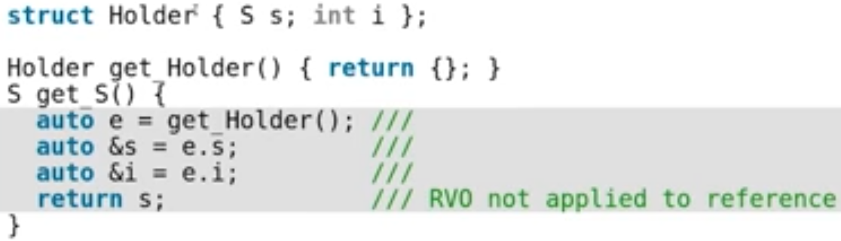
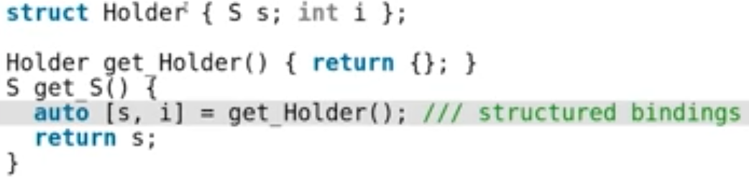
structural-binding：这戏我就不演了
auto [k, v] = expression();
相当于：
auto tmp = expression();
auto &k = std::get<0>(tmp);
auto &v = std::get<1>(tmp);
auto const &[k, v] = expression();
相当于：
auto const &tmp = expression();
auto &k = std::get<0>(tmp);
auto &v = std::get<1>(tmp);
https://www.youtube.com/watch?v=uQyT-5iWUow

Slide 58
没有语法糖前，迭代器遍历的原本模样
看起来很高级的 for (auto tmp: m) 只是 C++17 的语法糖，他实际上会被转换成：
for (auto it = map.begin(); it != map.end(); ++it) {
auto tmp = *it;
}
这才是迭代器遍历法的本来样貌：
begin() 决定遍历的起始位置
end() 决定遍历的终止位置
++it 迭代器向下一个元素移动
任何定义了这三个东西的类型，都能用 for (auto) 遍历，包括你的自定义类型。编译器并不认识你 map 还是 vector，他只知道这个类有这三样，他就能用 for (auto) 语法遍历。

Slide 59
没有语法糖前，迭代器遍历的原本模样
看起来很高级的 for (auto &tmp: m) 只是 C++17 的语法糖，他实际上会被转换成：
for (auto it = map.begin(); it != map.end(); ++it) {
auto &tmp = *it;
}
这才是迭代器遍历法的本来样貌：
begin() 决定遍历的起始位置
end() 决定遍历的终止位置
++it 迭代器向下一个元素移动
任何定义了这三个东西的类型，都能用 for (auto) 遍历，包括你的自定义类型。编译器并不认识你 map 还是 vector，他只知道这个类有这三样，他就能用 for (auto) 语法遍历。

Slide 60
没有语法糖前，迭代器遍历的原本模样
看起来很高级的 for (auto [k, v]: m) 只是 C++17 的语法糖，他实际上会被转换成：
for (auto it = map.begin(); it != map.end(); ++it) {
auto [k, v] = *it;
}
这才是迭代器遍历法的本来样貌：
begin() 决定遍历的起始位置
end() 决定遍历的终止位置
++it 迭代器向下一个元素移动
任何定义了这三个东西的类型，都能用 for (auto) 遍历，包括你的自定义类型。编译器并不认识你 map 还是 vector，他只知道这个类有这三样，他就能用 for (auto) 语法遍历。

Slide 61
没有语法糖前，迭代器遍历的原本模样
看起来很高级的 for (auto &[k, v]: m) 只是 C++17 的语法糖，他实际上会被转换成：
for (auto it = map.begin(); it != map.end(); ++it) {
auto &[k, v] = *it;
}
这才是迭代器遍历法的本来样貌：
begin() 决定遍历的起始位置
end() 决定遍历的终止位置
++it 迭代器向下一个元素移动
任何定义了这三个东西的类型，都能用 for (auto) 遍历，包括你的自定义类型。编译器并不认识你 map 还是 vector，他只知道这个类有这三样，他就能用 for (auto) 语法遍历。

Slide 62
迭代器如何遍历 map
了解了这三点再看 for (auto it = map.begin(); it != map.end(); ++it) 就一目了然了。
for 里面第一部分，也就是初始化语句：it = map.begin() 代表从最左节点开始出发。
第二部分，也就是判断是否退出的条件：it != map.end() 判断是否抵达最右节点的下一个。
第三部分，也就是每次循环后执行的更新语句：++it 会让迭代器往下一个节点移动。
所以人话就是：从根节点出发，不断向下一个移动，直到没有节点可遍历了。
而 for 里面的循环体，会对每个不同的 it 执行一遍。
由于里面是 auto &[k, v] = *it; 而 it 的 operator* 会返回该迭代器所指向元素（的引用）。
所以 [k, v] 就会被 structural-binding 分别绑定到当前遍历到的元素的 K 和 V 上了。
然后从程序员的黑盒视角看来，就是对于所有 map 中的 K-V 对执行了一遍循环体。

Slide 63
迭代器 operator++ 的移动方向
迭代器的 ++ 是中根遍历，先左子节点，然后根节点，最后右子节点。
为什么是中根遍历？因为刚刚说了二叉排序树的规则是：左子节点＜父节点＜右子节点。
这刚好是中根遍历的顺序，左中右。所以迭代器的 ++ 方向刚好是 K 越来越大的方向。
结论：遍历时，总是会按 K 从小到大的顺序。
k
v
k
v
k
v
k
v
k
v
k
v
小
大

Slide 64

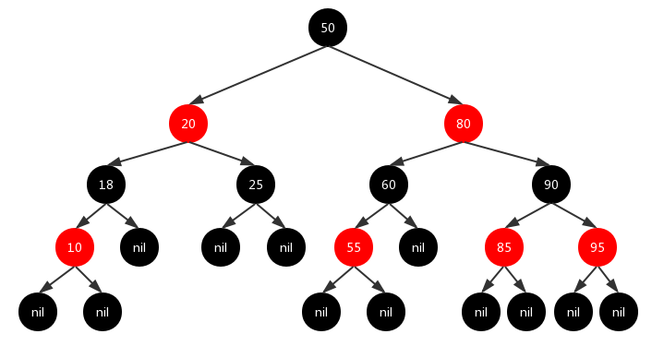
第三章：二叉排序树
高效的查找离不开我

Slide 65
回顾 set 容器
上一期 (BV1m34y157wb)，我们已经讲了 set 容器，特点是自动去重 + 高效查找。
set 容器中的类型通过模板来指定：set<T>
set 容器又可以分为 set、multiset、unordered_set、unordered_multiset 四类。
set 容器和 map 的相似之处在于他的底层实现都是二叉排序树，现在让我们来鞋习一下他吧。

Slide 66
vector 查找为什么低效
vector 又称线性数组。在 vector 中查找元素可以用 <algorithm> 头文件里的 std::find。
vector<int> a = { 1, 4, 2, 8, 5, 7 };
std::find(a.begin(), a.end(), 5);
这个 std::find 就是标准库帮我们实现的线性数组中查找元素的算法，让我们用动画演示一下他的工作原理吧。
内存
1
4
2
8
5
7
地址
a
a+1
a+2
a+3
a+4
a+5

Slide 67
vector 查找为什么低效
我们要找的数是 5，首先从数组第一个元素开始，判断第一个元素是否等于 5？1 == 5 ×
发现不相等，只能继续判断第二个元素是否等于 5？4 == 5 ×
发现不相等，只能继续判断第三个元素是否等于 5？2 == 5 ×
发现不相等，只能继续判断第四个元素是否等于 5？8 == 5 ×
发现不相等，只能继续判断第五个元素是否等于 5？5 == 5 √
发现相等，意味着我们成功找到了 5。这时 std::find 就会返回指向第五个元素的迭代器。
要找的数
5
==?
内存
1
4
2
8
5
7
地址
a
a+1
a+2
a+3
a+4
a+5

Slide 68
vector 查找为什么低效
在由 n 个数组成的 vector 中查找一个数，最好需要 1 次比较运算就能找到（例如查找 1）。
最坏需要 n 次比较运算才能找到或者发现找不到（例如查找 7，或者找一个不存在的数）。
所以我们说 vector 查找指定元素的最坏复杂度为 O(n)。
要找的数
5
==?
内存
1
4
2
8
5
7
地址
a
a+1
a+2
a+3
a+4
a+5

Slide 69
set 查找为什么高效
set 又称集合（数学概念），是专为查找优化的容器，查找元素要用他自带的 find 函数。
set<int> a = { 1, 4, 2, 8, 5, 7 };
a.find(5);
set 之所以能够实现 O(logn) 复杂度高效查找，是因为他内部预先构建好了一棵二叉排序树。
如何构建的？请看动画：
待插入的数
1
4
2
8
5
7

Slide 70
set 查找为什么高效
set 又称集合（数学概念），是专为查找优化的容器，查找元素要用他自带的 find 函数。
set<int> a = { 1, 4, 2, 8, 5, 7 };
a.find(5);
set 之所以能够实现 O(logn) 复杂度高效查找，是因为他内部预先构建好了一棵二叉排序树。
如何构建的？请看动画：
1
待插入的数
1
4
2
8
5
7

Slide 71
set 查找为什么高效
set 又称集合（数学概念），是专为查找优化的容器，查找元素要用他自带的 find 函数。
set<int> a = { 1, 4, 2, 8, 5, 7 };
a.find(5);
set 之所以能够实现 O(logn) 复杂度高效查找，是因为他内部预先构建好了一棵二叉排序树。
如何构建的？请看动画：
4
待插入的数
1
4
2
8
5
7
1

Slide 72
set 查找为什么高效
set 又称集合（数学概念），是专为查找优化的容器，查找元素要用他自带的 find 函数。
set<int> a = { 1, 4, 2, 8, 5, 7 };
a.find(5);
set 之所以能够实现 O(logn) 复杂度高效查找，是因为他内部预先构建好了一棵二叉排序树。
如何构建的？请看动画：
2
待插入的数
1
4
2
8
5
7
1
4

Slide 73
set 查找为什么高效
set 又称集合（数学概念），是专为查找优化的容器，查找元素要用他自带的 find 函数。
set<int> a = { 1, 4, 2, 8, 5, 7 };
a.find(5);
set 之所以能够实现 O(logn) 复杂度高效查找，是因为他内部预先构建好了一棵二叉排序树。
如何构建的？请看动画：
8
待插入的数
1
4
2
8
5
7
2
1
4

Slide 74
set 查找为什么高效
set 又称集合（数学概念），是专为查找优化的容器，查找元素要用他自带的 find 函数。
set<int> a = { 1, 4, 2, 8, 5, 7 };
a.find(5);
set 之所以能够实现 O(logn) 复杂度高效查找，是因为他内部预先构建好了一棵二叉排序树。
如何构建的？请看动画：
5
待插入的数
1
4
2
8
5
7
2
8
1
4

Slide 75
set 查找为什么高效
set 又称集合（数学概念），是专为查找优化的容器，查找元素要用他自带的 find 函数。
set<int> a = { 1, 4, 2, 8, 5, 7 };
a.find(5);
set 之所以能够实现 O(logn) 复杂度高效查找，是因为他内部预先构建好了一棵二叉排序树。
如何构建的？请看动画：
5
待插入的数
1
4
2
8
5
7
2
8
1
4
7

Slide 76
set 查找为什么高效
刚刚的构建方法是平衡二叉树。而实际 set 中采用的是更为高效的红黑树。
区别就是每个节点上多挂了一个 bool 类型的 flag 变量，表示这个节点是红是黑。
总之这样三下五除二下来他的插入效率比平衡二叉树高出一个常数，但复杂度还是 O(logn)。
红黑树的具体异同我会放到最后再细讲，一下子讲太深都睡着了，反正只有插入和删除的时候需要更新红黑 flag，查找方面的方法是完全没有区别的，现在我们只考虑查找，红黑 flag 先忽略，就当他是普通的平衡二叉树好了。

Slide 77
set 查找为什么高效
注意看，这颗二叉树是有规律的。
首先看根节点 5，他的左子节点是 2，右子节点是 8。2 < 5 < 8。
满足：左子节点 < 父节点 < 右子节点
5
2
8
1
4
7

Slide 78
set 查找为什么高效
注意看，这颗二叉树是有规律的。
再看看节点 2，他的左子节点是 1，右子节点是 4。1 < 2 < 4。
满足：左子节点 < 父节点 < 右子节点
5
2
8
1
4
7

Slide 79
set 查找为什么高效
注意看，这颗二叉树是有规律的。
再看看节点 8，他的左子节点是 7，没有右子节点。7 < 8。
满足：左子节点 < 父节点
5
2
8
1
4
7

Slide 80
set 查找为什么高效
这就是二叉排序树的构建规则。
对于所有节点，都要满足：他左子节点的值 < 该节点的值 < 他右子节点值
这到底有什么好处？是不是 C++ 之父觉得排序很好玩所以才排的？
5
排序增好玩
2
8
1
4
7
小
大

Slide 81
set 查找为什么高效
可以证明，只要保证这个树是排序的，那么快速查找到任意一个数的通用规则是：
设要找的数为 X，则 set.find(X) 首先从根节点开始寻找。
若 X == 当前节点，则这个节点就是我要找的，返回指向该节点的迭代器；
若 X < 当前节点，则移动左子节点，继续重复以上步骤；
若 X > 当前节点，则移动右子节点，继续重复以上步骤；
若已经没有子节点了，但仍未找到 X，则说明 X 在集合中不存在，返回 end() 来表示。
5
←根节点
2
8
1
4
7
小
大

Slide 82
set 查找为什么高效
例如当你查找 4 时，首先从根节点 5 开始。
判断 4 < 5？是，移动到左子节点。
4 < ?
要找的数
4
5
2
8
1
4
7

Slide 83
set 查找为什么高效
刚刚移动到了节点 2。
判断 4 < 2？否，移动到右子节点。
要找的数
4
5
4 < ?
2
8
1
4
7

Slide 84
set 查找为什么高效
刚刚移动到了节点 4。
判断 4 < 4？额…他们相等！我找到 4 了，这就是我要找的节点，不用继续比较了。
成功找到 4，退出循环，返回指向 4 的迭代器。
要找的数
4
5
2
8
1
4
7
4 < ?

Slide 85
set 查找为什么高效
为什么二叉排序树 set 会比线性数组 vector 在查找这一点上更高效？
你看，我们刚才只判断了 3 次就找到了目标。这还是最坏的情况，最好只需要 1 次就够了。
最坏的情况需要判断多少次？最坏不会超过树的深度，而一棵有着 n 个元素的平衡二叉树，深度只有 ceil(log(n+1)) 层。也就是说我们最多只需要 ceil(log(n+1)) 次大小判断，就能找到任意一个数！因为算法复杂度可以忽略 +1 -1 这些小东西，所以 set 查找的最坏复杂度是 O(logn)！
要找的数
4
5
ceil(log(6+1)) = 3 层
2
8
1
4
7
4 < ?

Slide 86
从 set 到 map：无非是外挂了个值类型
刚刚说明了 set<K> 是如何在 O(logn) 复杂度内找到任意元素的。
map<K, V> 也一样，只不过是在每个 K 后面外挂了一个 V 类型。
排序时只针对 K 进行排序，而 V 不参与排序，是个旁观者。
查找时，不是返回 K，而是返回他后面挂的 V，是个冒名者。
就是说，苦劳都是 K 的，功劳都是 V 的。就这两点区别，示意图：
set<K>
map<K, V>
k
k
v
k
k
k
v
k
v
k
k
k
k
v
k
v
k
v

Slide 87
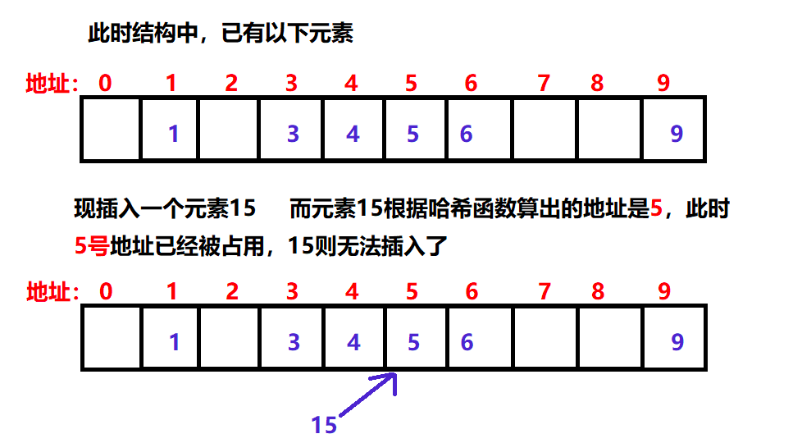
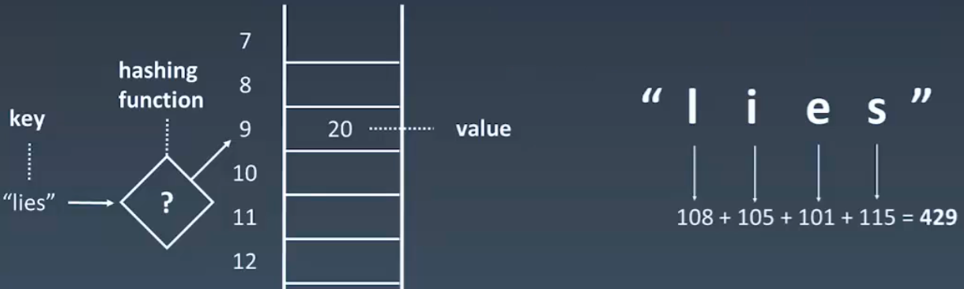
第四章：哈希散列表
高效的查找离不开我

Slide 88
unordered_set 查找为什么高效
为什么哈希散列表 unorered_set 会比线性数组 vector 在查找这一点上更高效？
你看，我们刚才只判断了 3 次就找到了目标。这还是最坏的情况，最好只需要 1 次就够了。
最坏的情况需要判断多少次？最坏不会超过树的深度，而一棵有着 n 个元素的平衡二叉树，深度只有 ceil(log(n+1)) 层。也就是说我们最多只需要 ceil(log(n+1)) 次大小判断，就能找到任意一个数！因为算法复杂度可以忽略 +1 -1 这些小东西，所以 set 查找的最坏复杂度是 O(1)！
要找的数
4

Slide 89
从 unordered_set 到 unordered_map：无非是外挂了个值类型
刚刚说明了 unordered_set<K> 是如何在 O(1) 复杂度内找到任意元素的。
unordered_map<K, V> 也一样，只不过是在每个 K 后面外挂了一个 V 类型。
计算哈希值时只计算 K 的哈希，而 V 不参与哈希，是个旁观者。
查找时，不是返回 K，而是返回他后面挂的 V，是个冒名者。
就是说，苦劳都是 K 的，功劳都是 V 的。就这两点区别，示意图：
unordered_set<K>
unordered_map<K, V>
k
未使用
k
未使用
未使用
k
未使用
k
v
未使用
k
v
未使用
未使用
k
v
未使用

Slide 90
第五章：专业的接口
物理格式
逻辑格式
面壁者罗辑监督你鞋习!

Slide 91
map 更便捷的接口
通过 find 返回的迭代器查找元素的方法，虽然是完备的，但使用起来较为复杂，不够简洁。通常我们只是想要根据 K 找出相应的 V 而已，不想了解太多迭代器细节。
为此，map 还提供了两个符合直观的查找元素的接口，一曰 []，二曰 at。
find 返回的迭代器需要先解引用获取 ->second 才能得到 V，而 [] 和 at 可以直接返回 V。
（K：这下俺只有苦劳辣!）
那么他们两个又有什么区别呢？很多新手都分不清他俩，可能只认识 []。

Slide 92

第六章：实战与应用
我负责监督你鞋习!

Slide 93
经典案例：遍历的同时修改

Slide 94
经典案例：一边遍历，一边删除

Slide 95
第Ω章：构建红黑树
你贤惠我还贤惠呢!

Slide 96
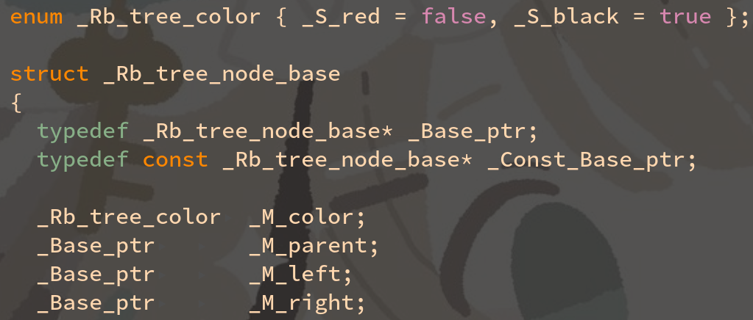
_Rb_tree_node_base
color
parent
left
right

Slide 97
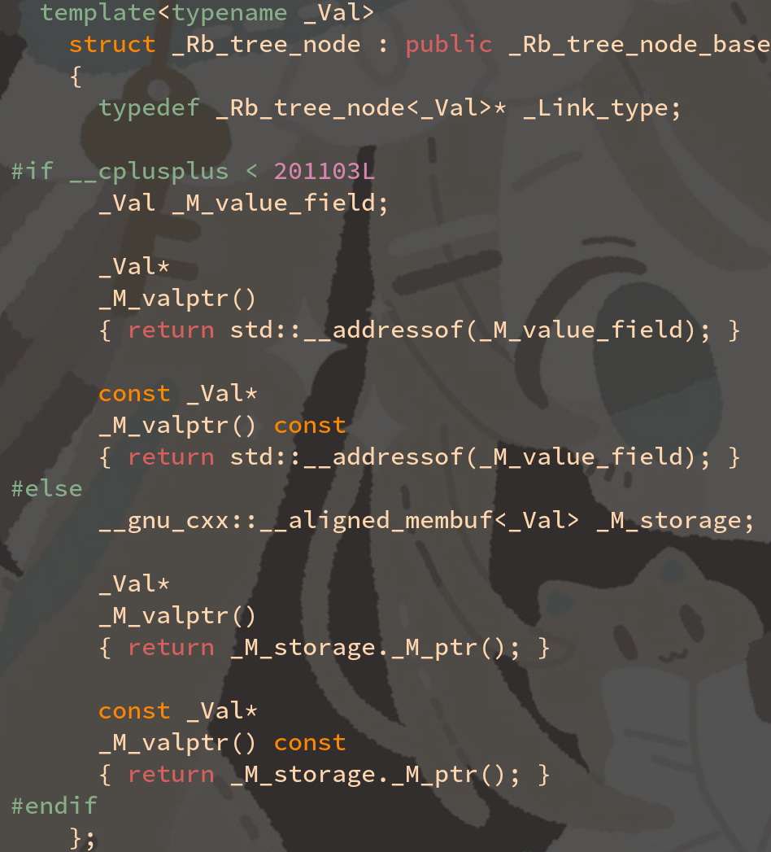
_Rb_tree_node
k
v
color
parent
left
right
value
_Rb_tree_node_base
pair<K, V>

Slide 98
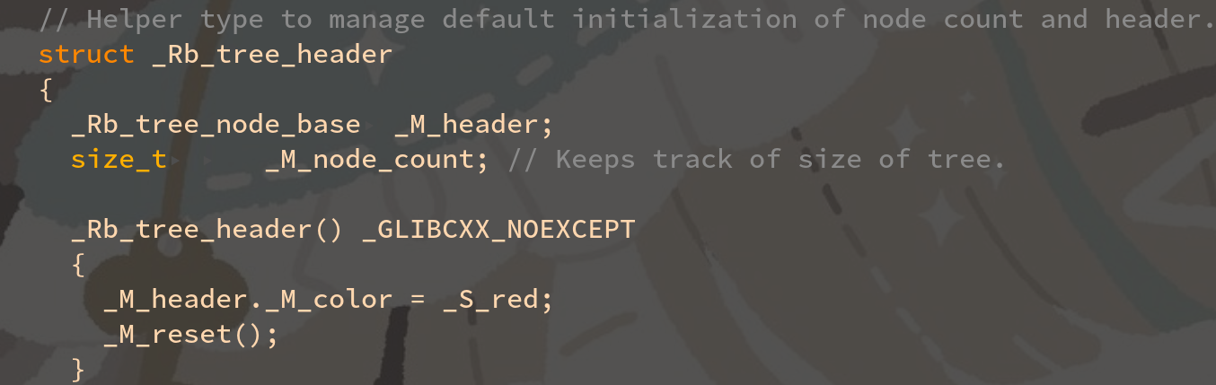
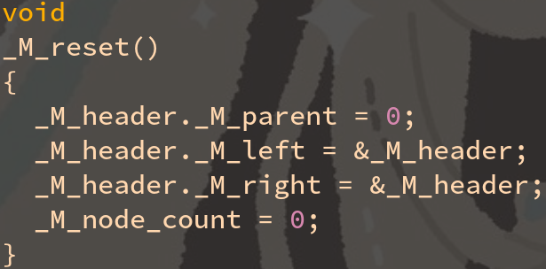
_Rb_tree_header
null
color
parent
left
right
count
_Rb_tree_node_base
size()

Slide 99
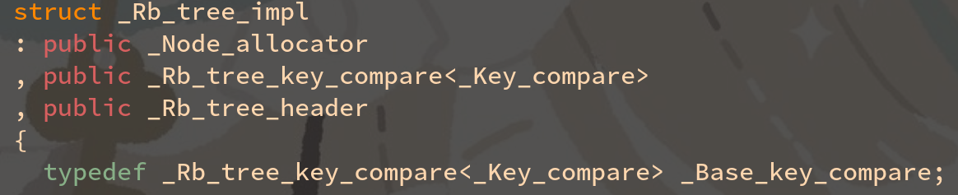
_Rb_tree_impl
allocator<_Rb_tree_node>
less<K>
color
parent
left
right
count
_Rb_tree_node_header

Slide 100
插入过程
null
allocator<_Rb_tree_node>
less<K>
color
parent
left
right
0

Slide 101
插入过程
null
allocator<_Rb_tree_node>
less<K>
color
parent
left
right
1
null
color
parent
left
right
value

Slide 102
插入过程
null
allocator<_Rb_tree_node>
less<K>
color
parent
left
right
2
null
null
color
parent
left
right
value
color
parent
left
right
value

Slide 103
插入过程
null
allocator<_Rb_tree_node>
less<K>
color
parent
left
right
2
null
null
color
parent
left
right
value
color
parent
left
right
value
null
color
parent
left
right
value

Slide 104
迭代器如何遍历 map
和 set 一样，map<K, V>::iterator 是一个重载了 ++ 运算符的特殊类型，称为迭代器。
迭代器类里有一个指向其中一个节点的指针 p。
其中 map.begin() 返回的迭代器里这个指针指向最左侧的那个节点。
map.end() 返回的迭代器里这个指针指向 header 节点。
struct iterator {
TreeNode *p;
iterator &operator++() {
p = p->....; }
};
map<K, V>
k
v
k
v
k
v
k
v
k
v
k
v

Slide 105
迭代器如何遍历 map
迭代器重载的 operator++ 是一个中根遍历的协程版，对你没有听错，还是从我这个协程大黑粉口中说出来的，没想到吧，C++98 的 STL 里就有协程的影子，只不过没有语法糖加持。
这个 operator++ 会从 begin() 返回的根节点，一步步遍历到 end() 的 NULL。
以下是中根遍历的动画，箭头表示迭代器指向的节点。
begin()
k
v
k
v
k
v
end()
k
v
k
v
k
v
null

Slide 106
中根遍历：迭代器中暗藏的协程思想
我们在《算法导论》里学过二叉树的中根遍历，不用协程，传统CS学生都是咋写的呢？
void enumerate(TreeNode *curr) {
printf(“%d\n”, curr->value);
if (curr->left) enumerate(curr->left);
if (curr->right) enumerate(curr->right);
}
TreeNode *root = map.begin(); // 假设这个是根节点
enumerate(root);
恕我直言，这是非常煞笔的，特别煞笔。别误会，我不针对《算法导论》，我针对谭浩强。
你把处理的方式写死了，现在这个遍历函数只能 printf，想要什么别的功能（比如求和）都干不成。相当于把手机充电器焊死在插座上，好了，现在这个插座只能用来充手机了。

Slide 107
中根遍历：迭代器中暗藏的协程思想
让我们用回调函数大法，允许用户传入一个 functor，允许他们自定义对于节点的处理。
void enumerate(TreeNode *curr, function<void(TreeNode *)> visitor) {
visitor(curr);
if (curr->left) enumerate(curr->left, visitor);
if (curr->right) enumerate(curr->right, visitor);
}
TreeNode *root = map.begin(); // 假设这个是根节点
enumerate(root, [] (TreeNode *node) { printf(“%d\n”, node->value); });
可定制性的问题解决了，然而归根到底这玩意是递归的方法实现的，需要反复进进出出同一个函数压栈出栈，还浪费了 O(logn) 堆栈空间去存重复的参数 visitor，非常低效。

Slide 108
inorder traversal

Slide 109
中根遍历：迭代器中暗藏的协程思想
让我们改成更为高效的 DFS 遍历。
void enumerate(TreeNode *root, function<void(TreeNode *)> visitor) {
while (curr) {
visitor(curr);
if (curr->left) {
curr = curr->left;
} else if (curr->parent) {
curr = curr->parent->right;
} else {
curr = NULL;
}
}
}
这里是利用 curr->parent 字段往上层回溯的（类比双向链表，这是双向二叉树）
从而不需要使用常规 DFS 所需的堆栈（在刚刚递归的版本里就是物理堆栈）
空间复杂度从 O(logn) 降到 O(1)，全程只需要一个指针 curr 作为状态变量

Slide 110



恭喜你！打败了红黑树，拯救了地球文明！
鉴于这位童鞋表现优异
朕决定赐你一枚金质
《好好鞋洗》勋章
只有好好鞋洗的童鞋才有资格获得哦

